Slide 1
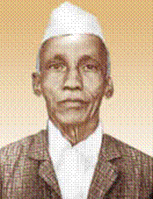
Constante de Kaprekar
Por: Javier Vásquez Cruz

Slide 2
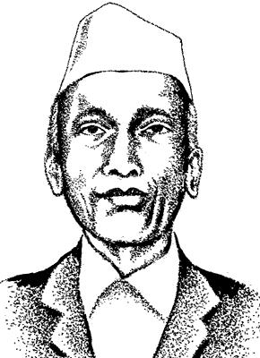
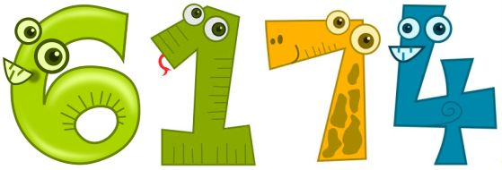
Introducción
El matemático indio Dattaraya Ramchandra Kaprekar descubrió en 1949 una curiosa característica del número 6174. Hoy, se conoce a dicho número como constante de Kaprekar en honor a él.

Slide 3
Introducción
El número es notable por la siguiente propiedad:
Elige un número de cuatro dígitos que tenga al menos dos diferentes (es válido colocar el dígito 0 al principio, por lo que el número 0009 es válido).
Coloca sus dígitos en orden ascendente y en orden descendente para formar dos nuevos números. Puedes añadir los dígitos 0 que necesites al principio.
Resta el menor al mayor.
Vuelve al paso 2.
A este proceso se le conoce como la rutina de Kaprekar, y siempre llegará al número 6174 en, como mucho, 7 iteraciones. Una vez en él, el proceso no avanzará, dado que 7641 − 1467 = 6174.

Slide 4
Ejemplo
Por ejemplo, el número 3524 alcanzará la constante de Kaprekar en 3 iteraciones:
5432 − 2345 = 3087 8730 − 0378 = 8352 8532 − 2358 = 6174

Slide 5
Ejemplo 2
Por ejemplo, el número 1121 alcanzará la constante de Kaprekar en 5 iteraciones:
2111 − 1112 = 0999 9990 − 0999 = 8991 9981 − 1899 = 8082 8820 − 0288 = 8532 8532 − 2358 = 6174

Slide 6
Ejemplo 3
Por ejemplo, el número 1893 alcanzará la constante de Kaprekar en 7 iteraciones:
9831 − 1389 = 8442 8442 − 2448 = 5994 9954 − 4599 = 5355 5553 − 3555 = 1998 9981 − 1899 = 8082 8820 − 0288 = 8532 8532 − 2358 = 6174

Slide 7
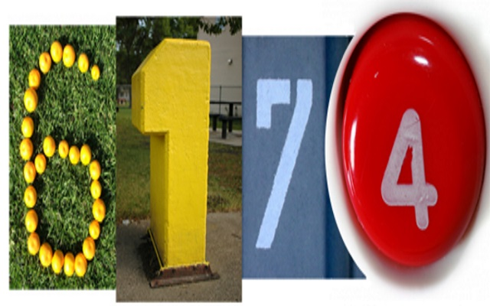
Excepción
Los únicos dígitos de cuatro cifras para los que la rutina de Kaprekar no alcanza el número 6174 son los repdigits, es decir aquellos cuyas cuatro cifras son iguales (como 1111), pues en la primera iteración se alcanzará el valor 0 y no podrá salirse de él. Es por esto que en el paso 1 se pedía explícitamente que el número inicial tuviera al menos dos dígitos diferentes.
El resto de los números de cuatro cifras terminarán siempre en el número 6174.

Slide 8
Enunciado
Realiza un programa en WPF con C#, que:
Solicite el ingreso de un numero de 4 cifras que cumpla con los requisitos descritos, controla las excepciones y validaciones y muestra los mensajes apropiados.
Si el numero cumple con los requisitos, entonces se debe mostrar en un control apropiado, las operaciones de las iteraciones necesarias para llegar al numero 6174, ejemplo 3524 :
5432 − 2345 = 3087 8730 − 0378 = 8352 8532 − 2358 = 6174
Mostrar el numero de iteraciones necesarias para llegar al numero.

Slide 9
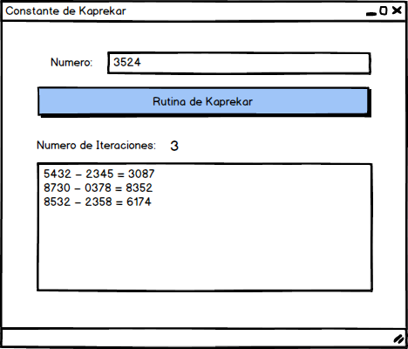
Propuesta de interfaz

